Slide 1

캡스톤 11주차 발표
Andong National University
AD(김관우, 유환지)
Supervisor: Prof. Sang-Heon Lee

Slide 2
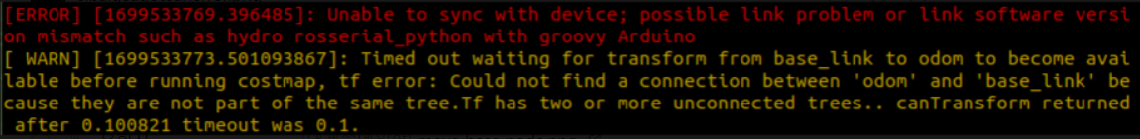
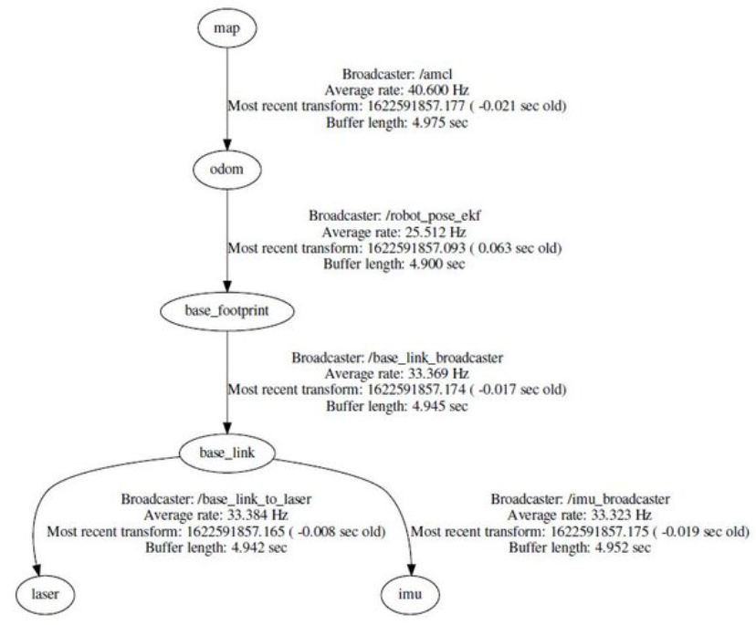
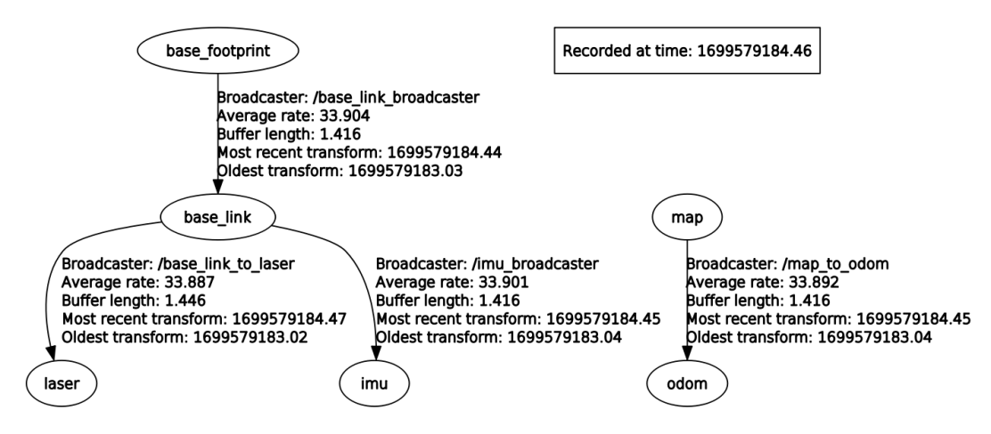
무슨 문제가 생겼는지와 어떠한 오류가 발생했으며, 그에 대한 해결방안 모색
파라미터 추가와 동시에 점검을 위해 런치파일을 실행시켜보았을 때, 밑과 같은 에러가 발생함
오류1 : 다음 에러의 이유가 ＂hydro＂ 버전의 rosserial_pytho이 ＂groovy＂ 버전의 Arduino와 호환 문제 및 아두이노
결함과 케이블의 문제가 있다 확인
해결 방안 : 아두이노를 이용해서 테스트를 해본 결과 기기와 케이블에는 문제가 없다는 것을 확인해 보았음. 다음과 같은
문제를 해결 하기 위해서 호환성 문제에 대해서 조사할 예정
3. 오류2 : 다음 에러는 TF 트리의 연결 오류로, 'odom'과 'base_link'이 동일한 트리에 속하지 않아서 문제 발생
해결방안 : TF 트리는 모든 프레임이 서로 연결되어 있어야 하기에, "base_link＂와
＂odom＂ 사이의 TF 변환을 확인한 후 정상적으로 연결 되도록 할 예정
<정상적인 TF 트리>
<작성한 TF 트리>

Slide 3
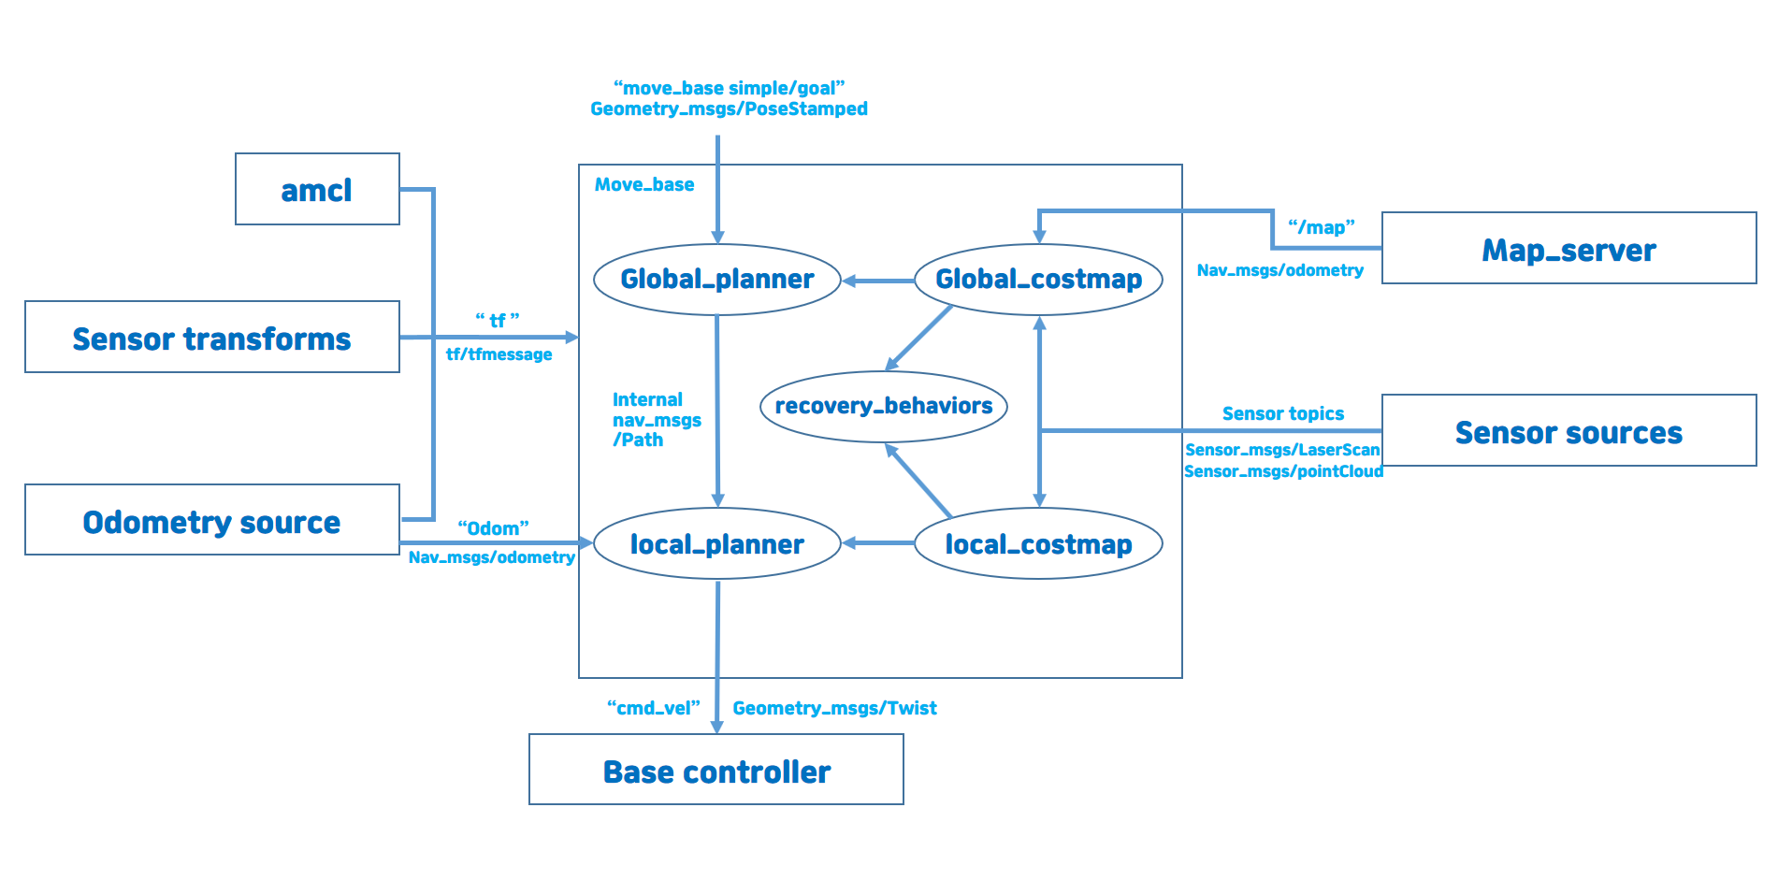
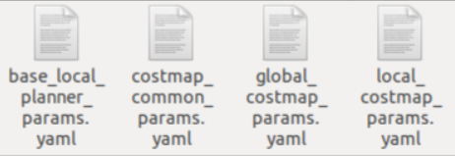
지난주에 발표 내용과, 1주 동안의 진행 된 사항
지난주에 교수님께서 말씀하셨던 Navigation에 대한 전반적인 정리를 하였습니다.
②
① Move base 초기화 : IMU로 로봇의 초기 위치 결정, 로봇의 기본 방향과 방향 추정
② 목표 위치 설정 (출발점, 도착점) : 이동 경로를 계획에 필요한 방향, 방향 변경에 IMU 데이터 사용
③ 글로벌 경로 계획 : IMU 데이터는 로봇의 현재 위치 추적, 글로벌 지도와 일치에 사용
④ 로봇 이동 : IMU 데이터를 사용하여 위치와 방향을 정확하게 유지
⑤ 복구 동작 실행 (벽, 장애물) :IMU 데이터로 로봇이 장애물이나 벽과 같은 장애물을 감지
⑥ 목표 도달 확인 : 로봇의 위치와 방향을 확인
①
③
④
⑥
⑤
2. 지난주에는 Navigation 런치 파일을 실행 하는데 있어서 발생하였던 오류를 해결하였고 향후 계획으로 파라미터 분석 및 작성을 말씀드렸습니다.
따라서 이번주에는 각 파라미터 분석에 있어서 Costmap에 대한 전반적인 분석 및 작성을 진행하였습니다.
결론
1. Navigation에 대한 전반적인 재정리
2. 파라미터(Costmap) 분석 및 작성
3. 오류 분석 및 해결방안 모색
<작성된 Costmap 파일>

